Slide 1
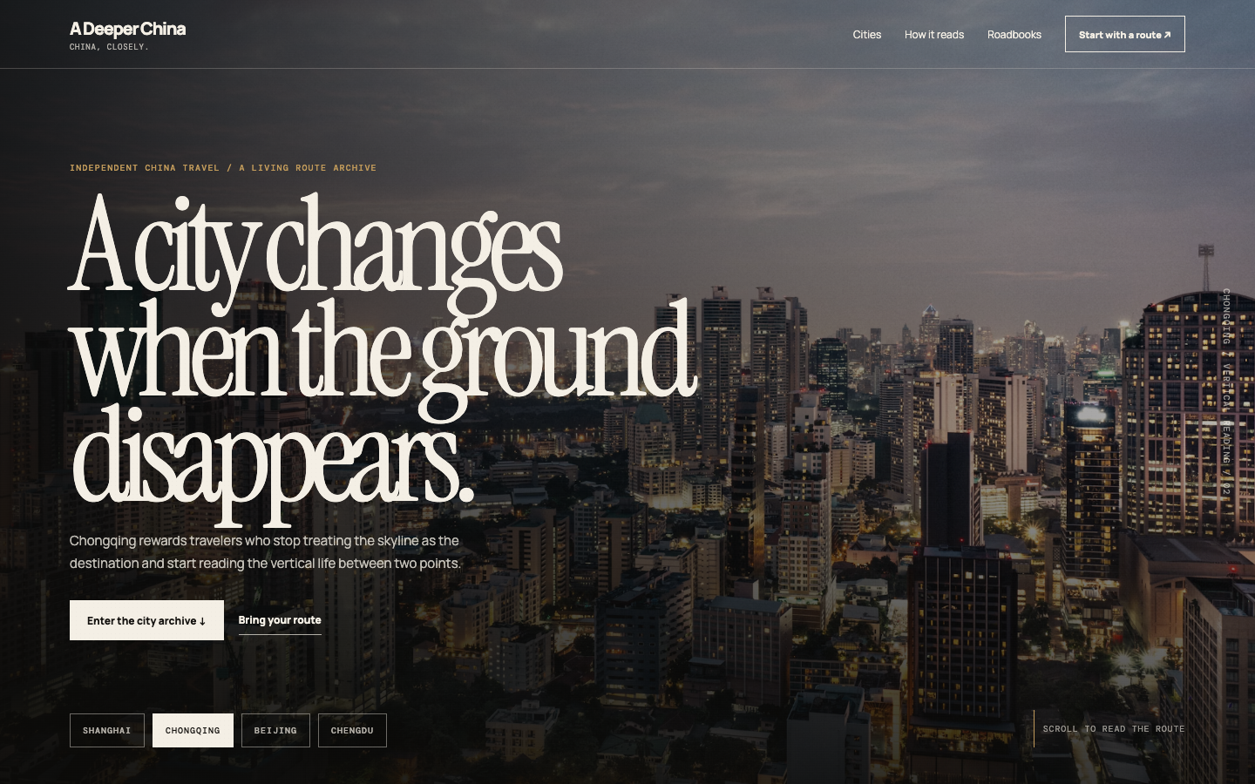
A DEEPER CHINA / ORGANIC MEDIA PLAYBOOK
不投广告，
流量到底从哪里来？
纯自然流量自媒体方案 · 90天验证版
不是“多发内容”。
是让平台看见：有人选择、有人看完、有人需要下一步。
0 AD SPEND
2026.08
Notes:
[Sources]
- 视觉系统：design-system/a-deeper-china/MASTER.md
- 图片：output/playwright/site-preview-v0.3-chongqing.png（项目现有预览图）

Slide 2
01 / 自然流量的真相
自然流量来自二次分发，不来自粉丝数。
新账号也会获得一小批测试曝光。观众的行为决定内容停在这里，还是被推给更多相似的人。
已有需求
×
清晰承诺
×
观看满意
×
连续主题
有人正在搜索或反复讨论
标题、封面、第一秒就说清价值
选择观看、停留、看完、分享
平台知道应该把你推给谁
内容数量不是乘数。
如果选题没有需求、开头没人停留、内容没有结论，连续发布只会连续失败。
A DEEPER CHINA / ORGANIC MEDIA PLAYBOOK
02
Notes:
[Sources]
- YouTube Search & Discovery Tips：https://support.google.com/youtube/answer/11914225?hl=en
- TikTok How content is recommended：https://support.tiktok.com/en/using-tiktok/exploring-videos/how-tiktok-recommends-content

Slide 3
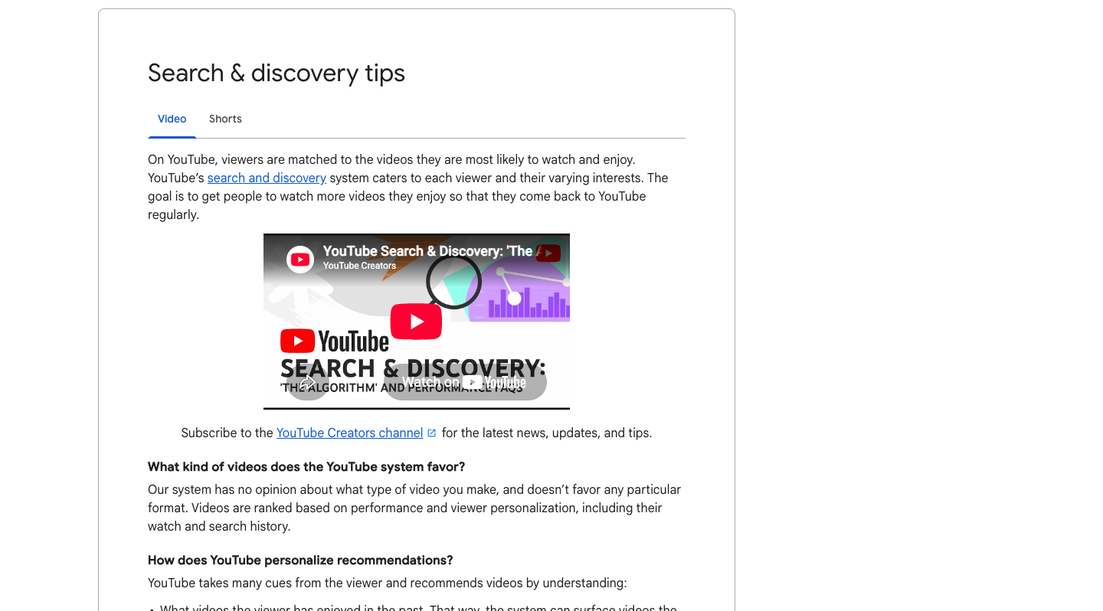
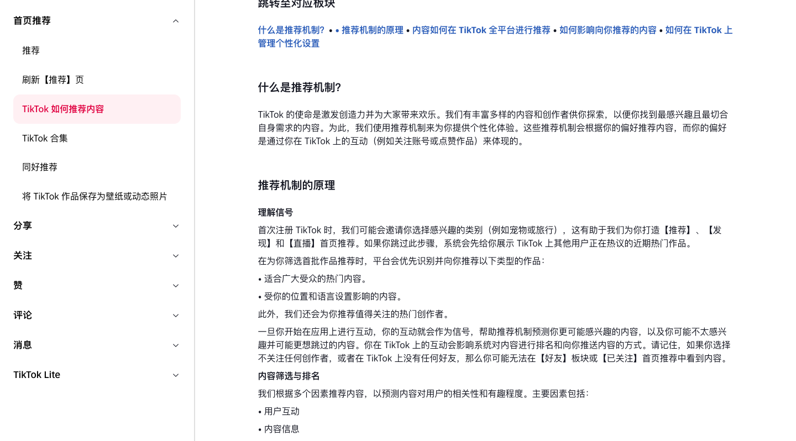
02 / 平台公开机制
平台不是奖励勤奋，它奖励观众行为。
两家平台的官方说明都指向同一件事：观众是否选择、停留、看完并觉得有价值。
YOUTUBE
TIKTOK
选择观看 → 停留 → 满意
互动与观看时长通常权重更高
所以：不开场寒暄，不先讲品牌故事，不把核心判断藏到最后。
A DEEPER CHINA / ORGANIC MEDIA PLAYBOOK
03
Notes:
[Sources]
- YouTube Search & Discovery Tips：https://support.google.com/youtube/answer/11914225?hl=en
- TikTok How content is recommended：https://support.tiktok.com/en/using-tiktok/exploring-videos/how-tiktok-recommends-content
- 截图采集：2026-08-09，未登录公开页面，仅作官方机制说明。

Slide 4
03 / 自然分发飞轮
你要搭的不是账号，是一条可重复的分发飞轮。
每条内容都从一个真实问题开始，并用评论和路线提交生成下一个问题。
01
02
03
04
05
06
已有问题
明确判断
小样本曝光
观众行为
扩大分发
路线对话
搜索 / Reddit / 评论
删什么、留什么、为什么
搜索结果或推荐测试
点击 / 停留 / 分享
推给更多相似用户
评论 / 私信 / 表单
你能控制
选题、承诺、结构、判断、持续回答。
你不能控制
平台给多少初始曝光、哪一条突然爆发。
做自然流量，就是把可控部分做成稳定系统。
A DEEPER CHINA / ORGANIC MEDIA PLAYBOOK
04
Notes:
[Sources]
- 机制推导基于YouTube与TikTok官方推荐说明；项目内容闭环基于outputs/A-Deeper-China真正流量操盘方案_V2.0.md

Slide 5
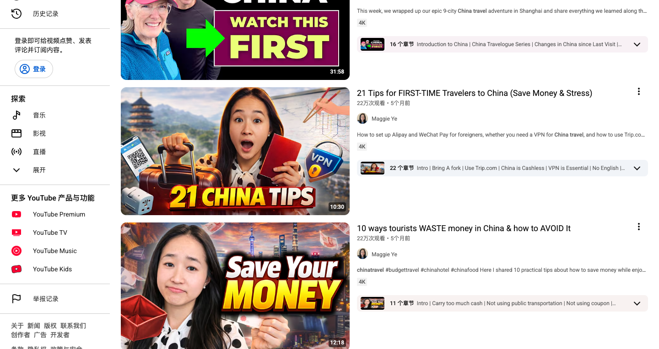
04 / 题型机会
公开样本里，“避免损失”比普通攻略更有点击理由。
这不是全量搜索量数据，但能看见一个稳定包装：Mistakes、Wish I Knew、Save Money、Watch First。
你的独特题型
I would cut one city
from this China route.
普通攻略列清单；你公开承担取舍。
这同时制造点击理由和付费理由。
A DEEPER CHINA / ORGANIC MEDIA PLAYBOOK
05
Notes:
[Sources]
- YouTube公开搜索样本：https://www.youtube.com/results?search_query=china+travel+mistakes（采集于2026-08-09）
- 样本观察不是全量排名或稳定搜索量数据。

Slide 6
05 / 信任来源
真正的账号，不是一个数据库品牌。
是一个敢做判断的人。
你的经历本身，就是最难复制的内容资产。
ACCOUNT BIO
01
产品经理
懂亲子旅游、节奏与交付
Chinese travel product manager.
Shanghai-based, Chongqing-born.
I audit independent China itineraries:
keep, cut, reorder, verify.
02
背包客
理解独立旅行者的真实选择
03
上海生活
能持续观察首发城市
04
重庆人
不是把重庆只讲成“赛博朋克”
不要把 RAG、AI、数据库写在简介第一行。
05
泉州旅居一年
拥有在地资源和长期细节
A DEEPER CHINA / ORGANIC MEDIA PLAYBOOK
06
Notes:
[Sources]
- 个人经历来源：用户在本项目对话中提供的背景信息。
- 品牌表达原则：design-system/a-deeper-china/MASTER.md

Slide 7
06 / 内容架构
只做3个栏目，平台才知道应该把你推给谁。
不按13个城市拆13个账号；围绕同一个人群、同一种决策，反复建立主题信号。
60%
CAN THIS CHINA TRIP WORK?
城市太多 / 顺序不顺 / 节奏过满
审查真实路线
25%
CHINA FRICTION
门到门转场 / 首日恢复 / 亲子体力 / 预约
讲清落地摩擦
15%
ONE CITY, ONE DECISION
上海还是杭州 / 成都还是重庆 / 要不要加桂林
城市之间做取舍
入口内容可以讲App与支付，但所有内容最终都要回到“这条路线该怎么改”。
A DEEPER CHINA / ORGANIC MEDIA PLAYBOOK
07
Notes:
[Sources]
- 关键词需求结构：outputs/A-Deeper-China海外流量专业调查_V1.0.md
- 238个自动补全样本：outputs/traffic-research-v1/autocomplete-keywords-20260808.csv

Slide 8
07 / 短视频结构
短视频的任务不是讲完攻略，
是让人停下并留下路线。
0–2s
VERDICT
“14 days. 5 cities. I would cut one.”
2–7s
SHOW THE ROUTE
路线直接上屏，不做自我介绍
7–25s
ONE REASON
“The train is 2 hours. The transfer eats half a day.”
25–45s
BETTER VERSION
展示删减或重排后的路线
45–55s
COMMENT CTA
“Comment your dates + cities.”
不要在一条视频里讲支付、景点、酒店、交通和文化。一个视频只解决一个取舍。
A DEEPER CHINA / ORGANIC MEDIA PLAYBOOK
08
Notes:
[Sources]
- TikTok官方推荐因素：https://support.tiktok.com/en/using-tiktok/exploring-videos/how-tiktok-recommends-content
- 短视频脚本结构为结合平台机制与A Deeper China产品定位的项目方案。

Slide 9
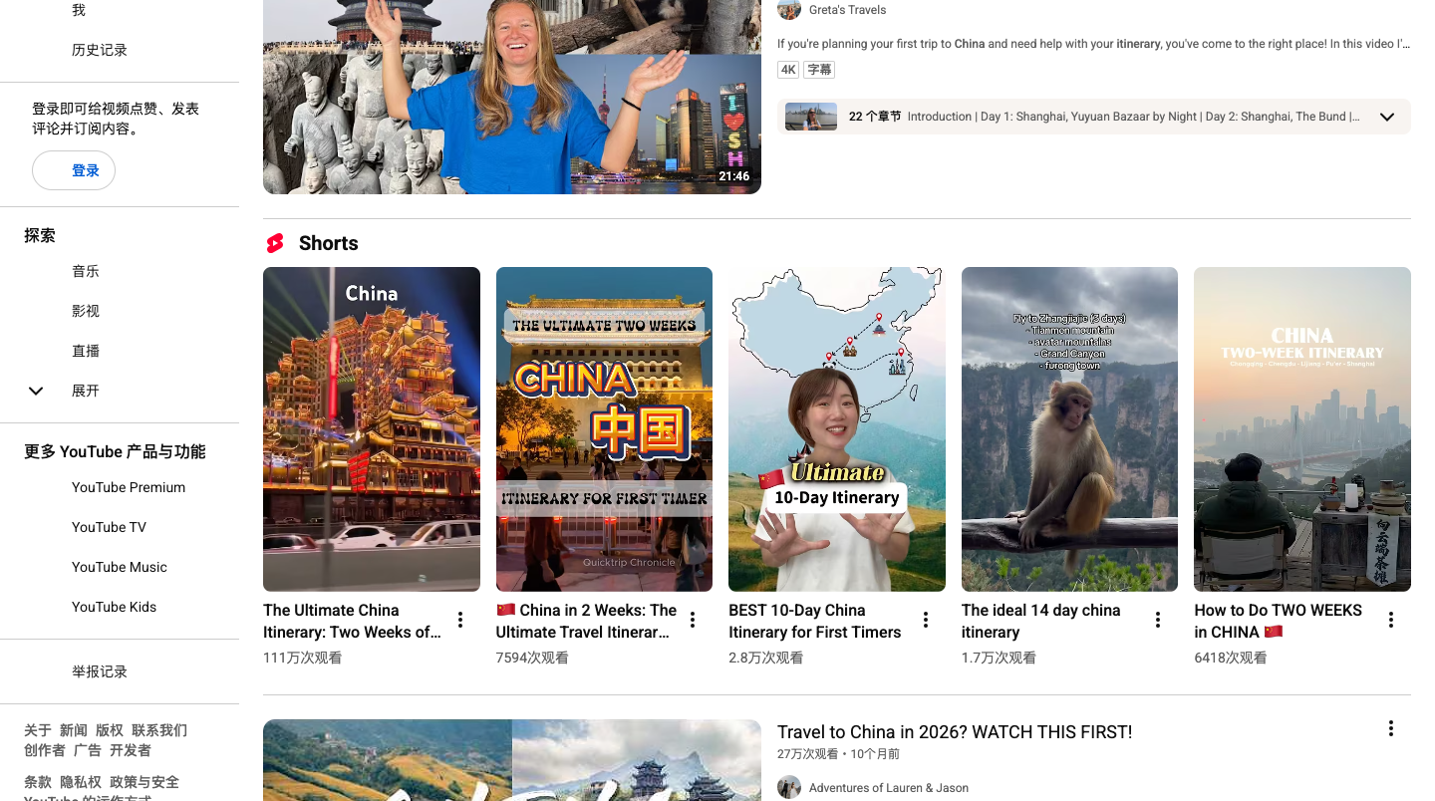
08 / YOUTUBE主阵地
长视频从搜索拿第一批人，再靠满意度进入推荐。
先回答明确查询，再把观看时长、观看百分比和满意度做出来。
TITLE
Can You Really Do Beijing, Shanghai,
Chengdu and Chongqing in 14 Days?
00:00
先给答案，不做旅行vlog式铺垫
00:30
把原路线和真实门到门时间放上屏
02:00
讲3个关键取舍，而不是列景点
07:00
展示可执行替代路线
09:00
邀请提交自己的路线
A DEEPER CHINA / ORGANIC MEDIA PLAYBOOK
09
Notes:
[Sources]
- YouTube Search & Discovery Tips：https://support.google.com/youtube/answer/11914225?hl=en
- YouTube公开搜索样本：https://www.youtube.com/results?search_query=china+itinerary+2+weeks（2026-08-09）

Slide 10
09 / REDDIT与社区
Reddit不是导流场，是选题池和信任场。
第一阶段不追求每条都放链接。先让用户认识你是“会做取舍的人”。
01
SHORT ANSWER
先说结论：Yes / No / I would cut one city.
02
WHY
只解释最重要的一个原因。
03
WHAT I WOULD CHANGE
给一个重新排序或删减版本。
04
WHEN THIS CHANGES
日期、体力、亲子、兴趣不同，答案也会变。
05
NEXT STEP
“Share dates + pace, and I’ll tell you what I’d rethink first.”
规则：先读社区规则；标题事实化；有帮助比自我宣传重要；被追问时再给样例或表单。
A DEEPER CHINA / ORGANIC MEDIA PLAYBOOK
10
Notes:
[Sources]
- Reddit Reddiquette：https://support.reddithelp.com/hc/en-us/articles/205926439-Reddiquette
- 社区回答结构：outputs/traffic-research-v1/A-Deeper-China_30天海外流量执行表_V1.0.md

Slide 11
10 / 内容生产系统
一个真实问题，拆成7个分发单元。
不是把同一条视频复制七遍，而是让同一个判断适配不同平台。
1×
YouTube长视频
3×
Shorts / TikTok / Reels
1×
Reddit完整回答
ONE QUESTION
“14 days.
5 cities.
What should go?”
搜索与信任
发现与评论
选题与可信度
1×
Google问题页
1×
邮件 / 路线案例
长期搜索资产
沉淀与转化
Google需要原创、第一手、完整回答；你的数据库与人工判断正好提供“额外价值”。
A DEEPER CHINA / ORGANIC MEDIA PLAYBOOK
11
Notes:
[Sources]
- Google people-first content：https://developers.google.com/search/docs/fundamentals/creating-helpful-content
- 内容拆分结构为A Deeper China项目执行设计。

Slide 12
11 / 选题机制
选题不是拍脑袋，来自4个真实问题池。
每周只挑一个能做出明确判断的问题，再围绕它做完整分发。
01
搜索需求
YouTube / Google 自动补全与当前结果
选题评分
02
社区问题
Reddit正在讨论的具体路线
问题明确度
×
受众规模
×
付费距离
×
你能给出不同答案
03
客户原话
评论、私信、Route Signal 表单
04
数据库差异
门到门时间、体力、雨天、验证状态
低分问题不拍。
A DEEPER CHINA / ORGANIC MEDIA PLAYBOOK
12
Notes:
[Sources]
- 关键词与需求池：outputs/A-Deeper-China海外流量专业调查_V1.0.md
- Google people-first content：https://developers.google.com/search/docs/fundamentals/creating-helpful-content

Slide 13
12 / 首月选题
第一个月就拍这12条，不需要先做全城攻略。
英文标题直接对应搜索、点击理由和你的付费产品。
01
14 Days, 5 Cities: I Would Cut One
07
Beijing, Shanghai, Chengdu, Chongqing in 14 Days?
02
Chengdu and Chongqing Are Not the Same Trip
08
China With Kids: One Major Stop Before Lunch
03
Your First Day in China Is Too Full
09
Why “Top 10 Shanghai” Makes a Bad Day Plan
04
Shanghai–Suzhou–Hangzhou in 5 Days?
10
Should You Add Guilin to a 2-Week China Trip?
05
The Train Takes 2 Hours. The Transfer Takes Half a Day.
11
What I Would Change in This Reddit Itinerary
06
Three Beautiful AI Itinerary Mistakes
12
A Slow Shanghai Route for Architecture Lovers
A DEEPER CHINA / ORGANIC MEDIA PLAYBOOK
13
Notes:
[Sources]
- 选题依据：公开YouTube搜索样本、autocomplete-keywords-20260808.csv与A Deeper China产品定位。
- 标题为项目原创建议，需发布前按实际路线与核验状态调整。

Slide 14
13 / 工作量与分工
自然流量不是免费的：它用每周4–6小时换数据。
这是有AI辅助、围绕一个周主题复用内容后的用户时间估算；第一周搭模板会更慢。
你负责
我可以承担
每周产出
01
做最终路线判断
01
找真实问题与资料
1
02
录一段核心声音或出镜
02
写英文脚本、标题和字幕
长视频
03
确认事实与边界
03
拆成长短视频与页面稿
3
04
每天15–20分钟回复评论
04
整理数据并做每周复盘
短视频
5
社区回答
英文能力不必成为瓶颈：你用中文做判断，我负责英文脚本；发布前你只需要确认意思和事实。
A DEEPER CHINA / ORGANIC MEDIA PLAYBOOK
14
Notes:
[Sources]
- 工作量为本项目基于“一个周主题拆七个单元”的估算，不是平台保证。
- 分工依据用户的产品判断能力与Codex可承担的研究、写作、结构化工作。

Slide 15
14 / 90天验证
90天只看“能不能产生路线对话”，不看粉丝虚荣。
所有目标都是验证目标，不是流量或收入保证。
DAY 1–30
DAY 31–60
DAY 61–90
找出一个胜出格式
把胜出格式做成系列
用真实案例增强转化
4长 + 12短 + 20回答
目标：10次路线对话 / 3个付费审查
只加码前2个栏目
建立播放列表与连续标题结构
发布前后路线、客户反馈与更新说明
把路线提交变成稳定入口
发现
停留
信任
生意
展示 / 搜索词
点击率 / 观看时长 / 完播
收藏 / 分享 / 有内容的评论
路线评论 / 私信 / 表单 / US$39
A DEEPER CHINA / ORGANIC MEDIA PLAYBOOK
15
Notes:
[Sources]
- YouTube指标依据：https://support.google.com/youtube/answer/11914225?hl=en
- TikTok指标依据：https://support.tiktok.com/en/using-tiktok/exploring-videos/how-tiktok-recommends-content
- 90天产出与业务目标为项目验证设计，不构成收入保证。

Slide 16
15 / 第一周
第一周不追求爆款。
只验证3个陌生人愿不愿意留下路线。
01
统一英文账号
一个YouTube、TikTok、Reddit身份；不按城市拆号
02
发布一个标志性格式
14 Days. 5 Cities. I Would Cut One.
03
回答5个真实问题
从Reddit和YouTube搜索里找到正在规划的人
04
统一一个行动指令
Comment your dates + cities.
目标不是涨粉。
目标是获得第一批真实路线。
A Deeper China · Organic Media Playbook · 2026.08
A DEEPER CHINA / ORGANIC MEDIA PLAYBOOK
16
Notes:
[Sources]
- 第一周动作基于本PPT自然流量机制与项目当前“尽快验证收入”的目标。

